Slide 1

机器学习综合训练
实验二：使用支持向量机区分两种水稻
手写线性 SVM · 标准化与正则化对照
庞善民 pangsm@xjtu.edu.cn
1/36

Slide 2
实验内容
从 7 维形态特征到一个分类超平面
理解模型
补全核心
解释结果
线性分数与函数间隔
hinge 损失
L2 正则化
6 处 TODO
批量（子）梯度
学习率与 SGD 更新
标准化对照
正则化强度对照
混淆类别分析
选做 A1：稳定 logistic 损失 选做 A2：RBF 核与二维边界
2/36

Slide 3
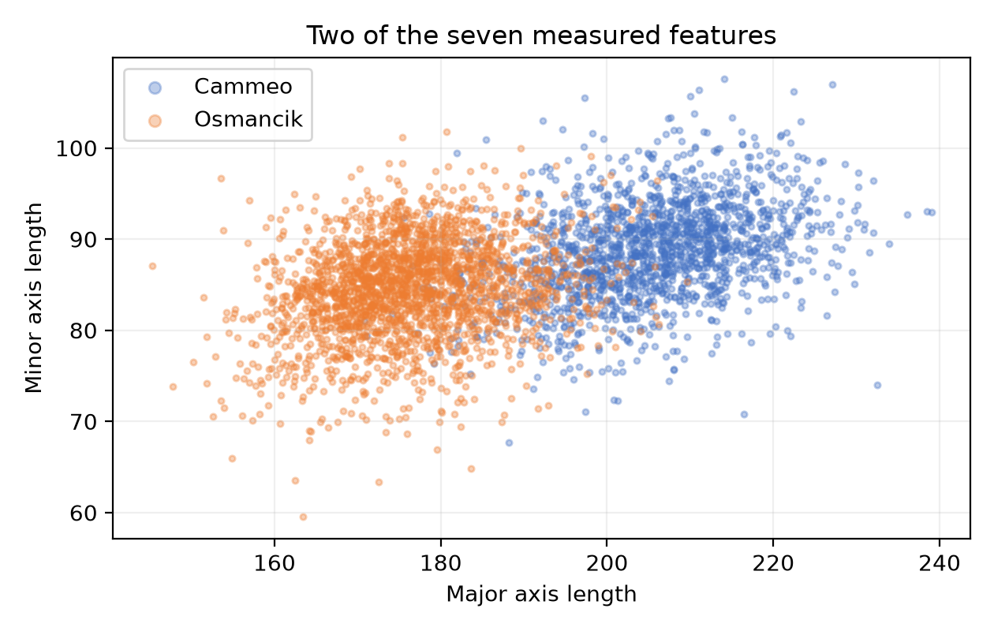
数据集介绍
Rice：两种水稻、3,810 条记录、7 个数值特征
特征 | 含义
Area | 面积
Perimeter | 周长
Major / Minor axis | 长轴 / 短轴长度
Eccentricity | 偏心率
Convex Area | 凸包面积
Extent | 外接矩形面积占比
Cammeo：1,630 条 → −1 Osmancik：2,180 条 → +1
提供的是已提取的形态特征表，无需处理原始图片。来源：UCI，doi.org/10.24432/C5MW4Z。
3/36
Notes:
来源 UCI Rice (Cammeo and Osmancik), 2019, https://doi.org/10.24432/C5MW4Z，CC BY 4.0

Slide 4
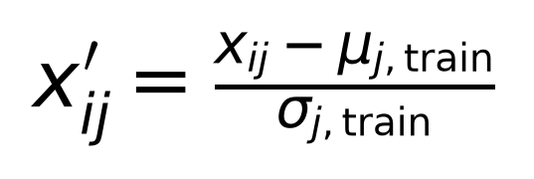
数据划分
固定分层划分：训练、验证、测试各有用途
集合 | 比例 | 数量 | 用途
训练集 | 60% | 2,286 | 拟合标准化统计量、更新模型参数
验证集 | 20% | 762 | 开发选择与保存轮次
测试集 | 20% | 762 | 配置确定后的最终评价
均值、标准差只由训练行估计；同一套变换用于验证和测试。
4/36

Slide 5
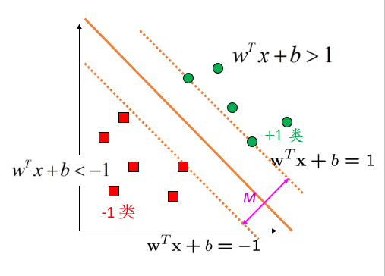
回顾：SVM
线性边界与软间隔
+：正类（+1）
−：负类（−1）
s=+1
s=0
s=-1
B
A
A：分对但间隔不足
B：误分类
边界：wᵀx+b=0；两侧由分数符号区分。
允许重叠或误分，用损失与正则项权衡。
5/36

Slide 6
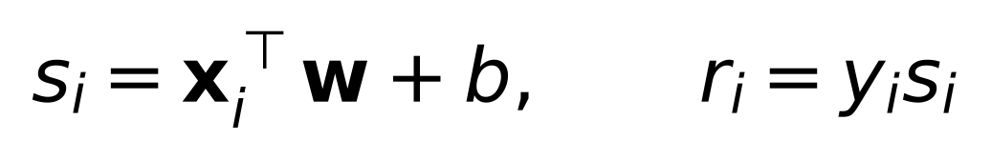
回顾：线性分数
分数、预测和函数间隔
对象 | 形状／含义
X、w、b | X=[m,7]，w=[7]，b 为标量
分数 s 与标签 y | s=[m]，y=[m] 且取 −1 / +1
函数间隔 r | 标签 × 分数，正数表示分类正确
预测规则：s ≥ 0 判为 +1；s < 0 判为 −1。
6/36

Slide 7
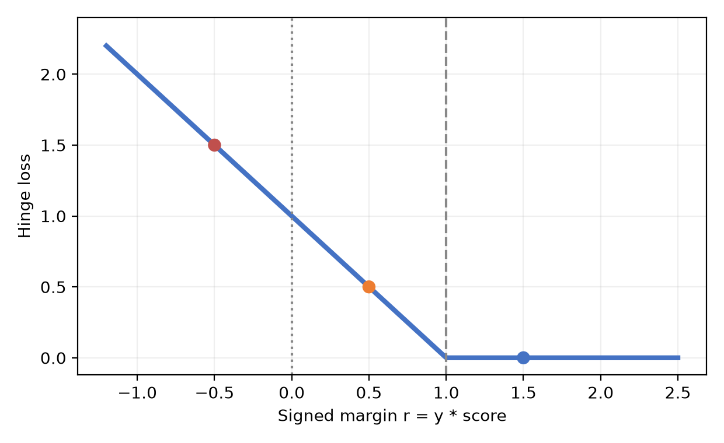
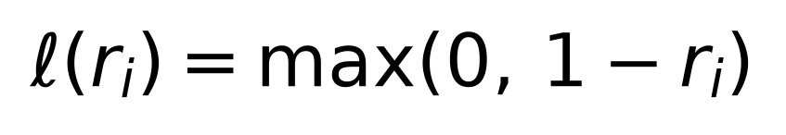
回顾：hinge 损失
分类正确，为什么还可能需要更新？
函数间隔 | 含义
r < 0 | 误分，有损失
0 ≤ r < 1 | 边界内，仍有损失
r ≥ 1 | hinge 损失为 0
7/36

Slide 8
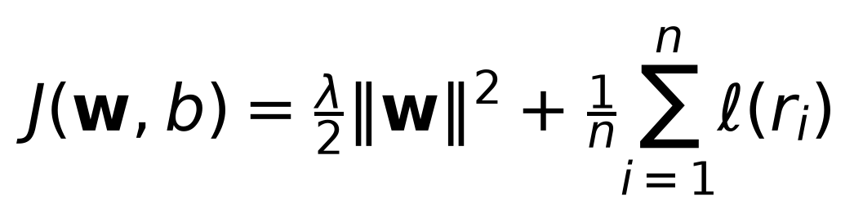
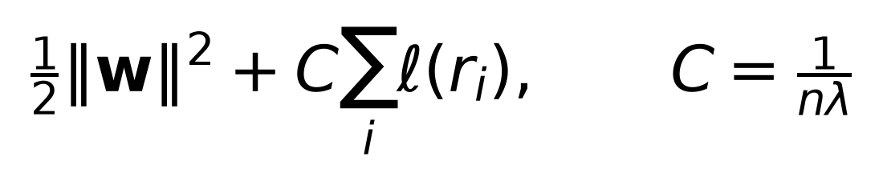
回顾：训练目标
平均 hinge 损失 + L2 权重正则化
平均数据损失
权重正则项
鼓励分类正确，并让函数间隔足够大。
限制权重大小；本实验不惩罚偏置 b。
8/36

Slide 9
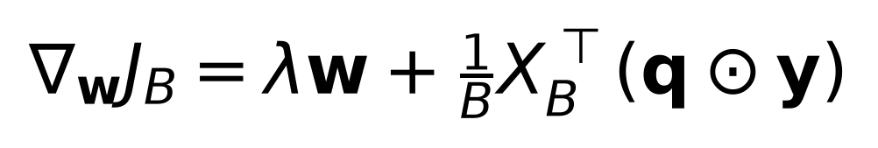
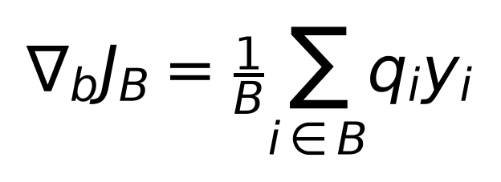
回顾：子梯度
从 margin 导数到权重、偏置梯度
记 qᵢ=∂ℓ/∂rᵢ：rᵢ<1 时取 −1，否则取 0。
B 是当前批次的真实大小；梯度只平均一次。
权重包含 λw，偏置不加 L2。
9/36

Slide 10
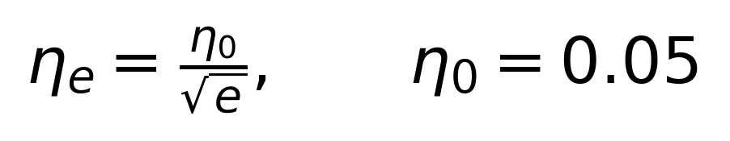
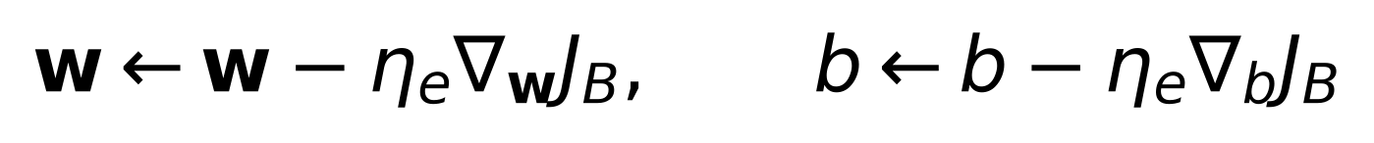
训练方法
小批量随机子梯度下降：学习率与参数更新
概念 | 本实验
1 个 epoch | 打乱并遍历一次训练集，共 36 个批次
150 个 epoch | 共 5,400 次小批量更新；最后一批有 46 条
10/36

Slide 11
实验说明
Python + NumPy：CPU 即可完成
依赖：NumPy、pandas、SciPy
scikit-learn、Matplotlib
threadpoolctl
Task2-水稻品种分类/
main.py
svm.py
rice_loader.py
visualize.py
geometry_demo.py
requirements.txt
data/
rice.csv
python3 -m pip install -r requirements.txt
11/36

Slide 12
实验流程
先开发，再对固定配置做最终测试
读取数据
训练预处理
小批量更新
验证选轮
最终评价
标签映射、固定划分
仅用训练行拟合统计量
前向分数、损失与梯度
保存最小验证数据损失
测试指标与混淆矩阵
→
→
→
→
开发：python3 main.py --validation-only
最终测试：python3 main.py（先固定配置）
12/36

Slide 13
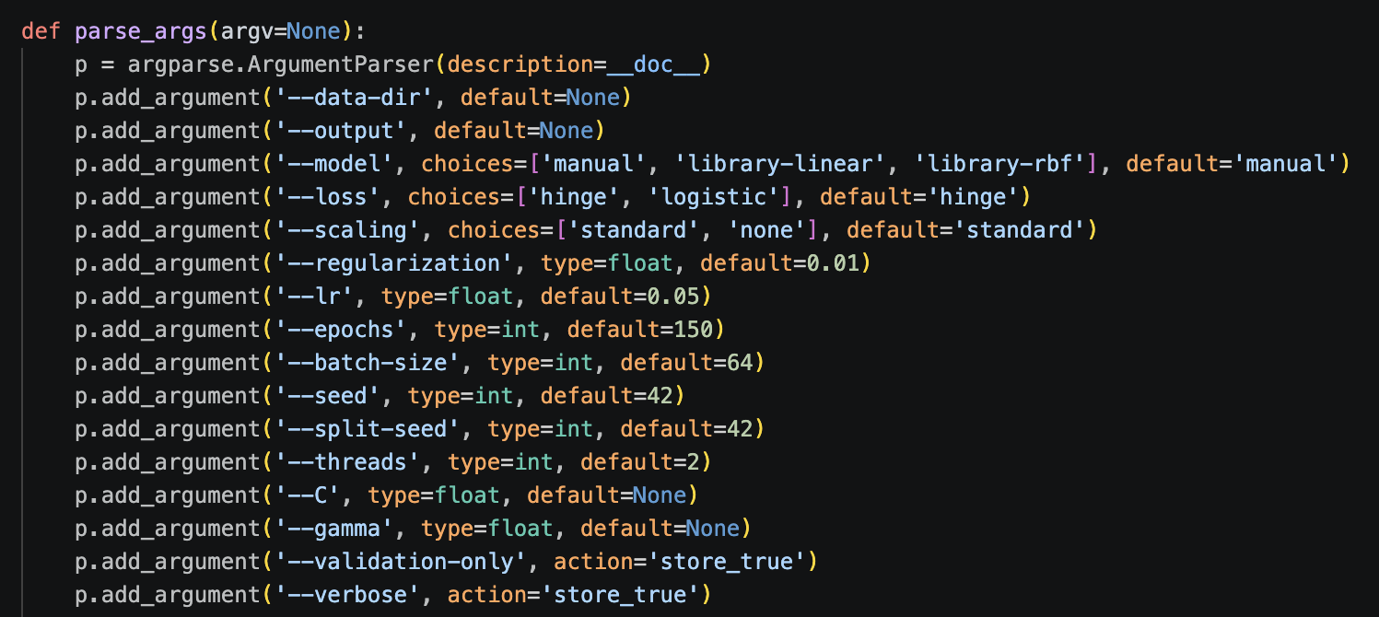
运行参数
默认配置与对照开关
默认：hinge、standard、λ=0.01、lr=0.05、150 轮、batch=64、seed=42。
13/36

Slide 14
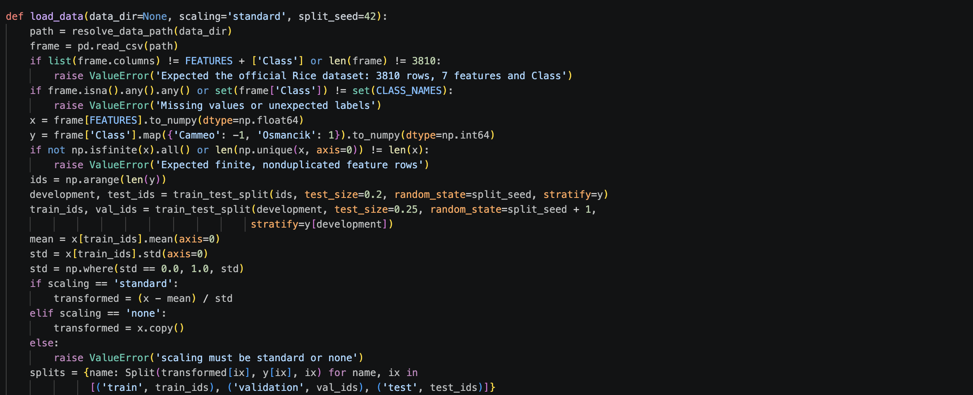
代码实现
数据读取：CSV → 特征矩阵与 −1/+1 标签
FEATURES 选择 7 个特征；Cammeo → −1，Osmancik → +1。
rice_loader.py 已完整提供，无需补写。读取时同时检查样本数、列名、缺失值和重复特征行。
14/36

Slide 15
代码实现
固定划分与仅使用训练行的标准化
先留出 20% 测试，再从剩余 80% 中取 25% 作验证，得到 60% / 20% / 20%。
15/36

Slide 16
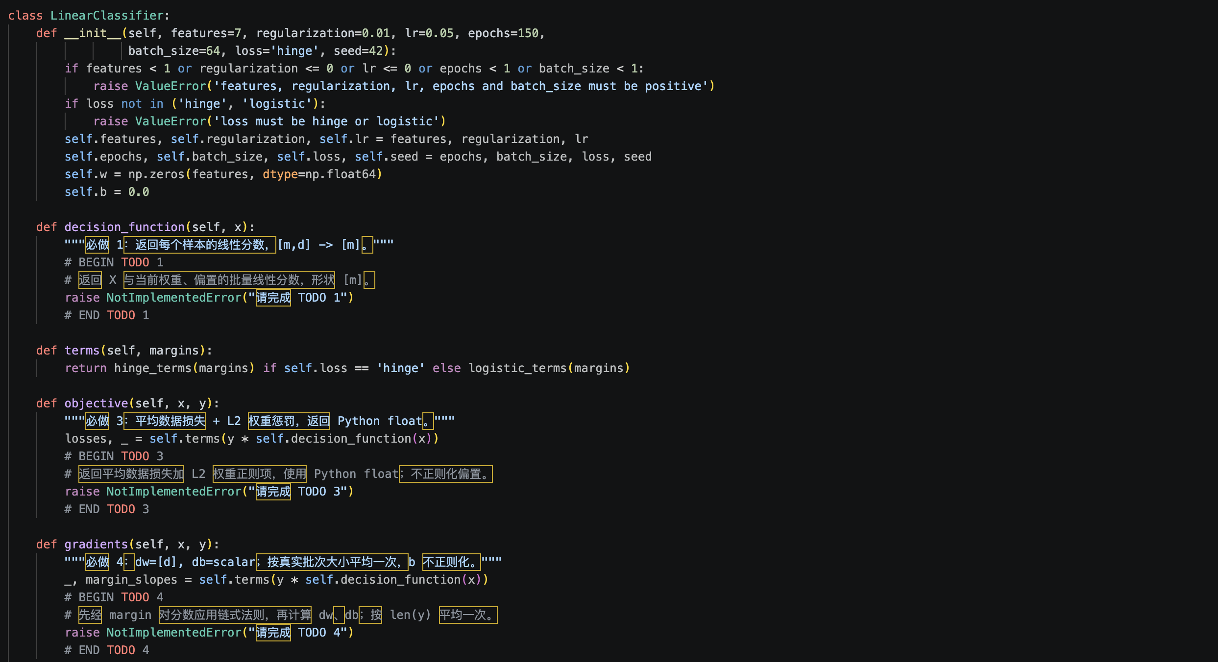
代码实现
LinearClassifier 初始化：7 个权重与 1 个偏置
权重、偏置从 0 开始；固定 seed 控制每轮打乱顺序。
16/36

Slide 17
代码实现
TODO 1：批量计算线性分数
输入 | 权重／偏置 | 输出
X=[m,7] | w=[7]，b 为标量 | s=[m]
17/36

Slide 18
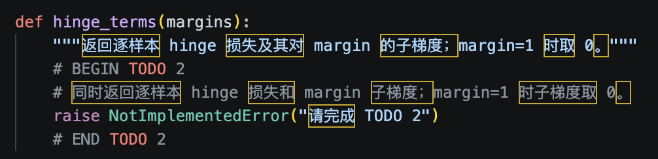
代码实现
TODO 2：同时返回 hinge 损失和 margin 子梯度
返回两个逐样本数组，形状均为 [m]。
说明 r<1 和 r≥1 两种情况；在 r=1 处按约定取子梯度 0。
18/36

Slide 19
代码实现
TODO 3：总目标 = 平均数据损失 + L2
19/36

Slide 20
代码实现
TODO 4：计算权重与偏置的批量梯度
权重梯度 dw | 偏置梯度 db | 批次平均
与 w 同形状，包含 L2 | 标量，不包含 L2 | 只按 len(y) 平均一次
20/36

Slide 21
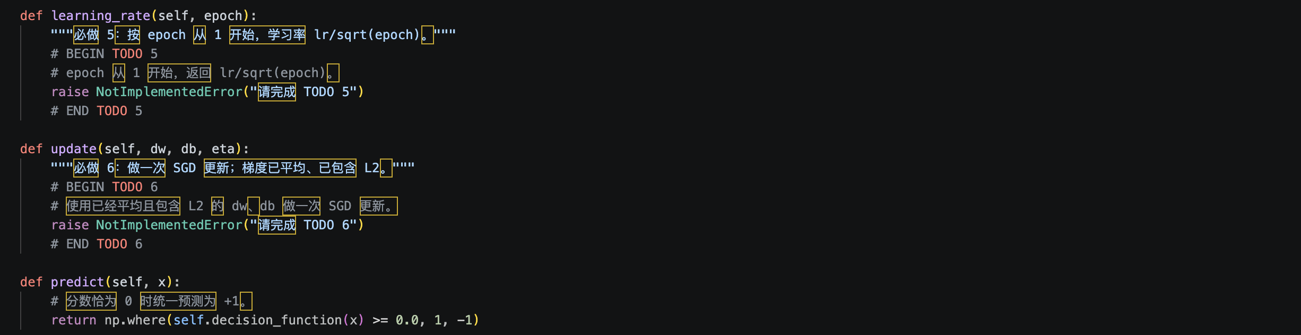
代码实现
TODO 5：按 epoch 衰减学习率
21/36

Slide 22
代码实现
TODO 6：一次 SGD 更新与分类预测
22/36

Slide 23
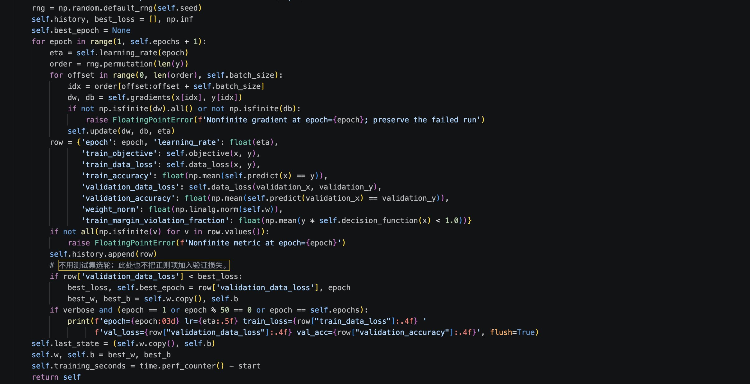
训练框架
每轮打乱 → 取批次 → 梯度 → 更新
中间省略非有限梯度检查；随后执行参数更新：
23/36

Slide 24
训练框架
验证集选轮，训练结束后恢复选中的参数
中间省略控制台输出；结束后恢复保存的权重与偏置：
验证选轮使用平均数据损失，不包含 L2；最后一轮不一定是选中轮次。
24/36

Slide 25
必做任务
完成 6 处填空，并用手算核对一次更新
编号 | 内容 | 检查要点
1 | 线性分数 | 批量形状与偏置广播
2 | hinge 损失与子梯度 | 边界约定与逐样本输出
3 | 训练总目标 | 平均损失、权重正则化
4 | 权重／偏置梯度 | 链式法则、真实批次大小
5 | 学习率 | lr/√epoch
6 | SGD 更新 | 不重复平均或加入 L2
手算：w=(0.2,−0.1)，b=0；X=((1,0),(0,2))，y=(+1,−1)。
取 λ=0.01、η=0.05，核对分数、损失、梯度和一次更新。
25/36

Slide 26
实验设计
固定其他设置，再比较一个主要因素
实验 | 改变内容 | 保持一致
默认基线 | hinge + 标准化 + λ=0.01 | 固定划分与种子
标准化对照 | --scaling none | λ、学习率、轮数、批次
正则化对照 | λ=0.0001 / 0.001 / 0.01 / 0.1 | 标准化、训练预算与选轮规则
成熟库参考 | --model library-linear | hinge 目标与对应的 C
先记录预期，再看结果；如实分析没有改善或差异很小的情况。
26/36

Slide 27
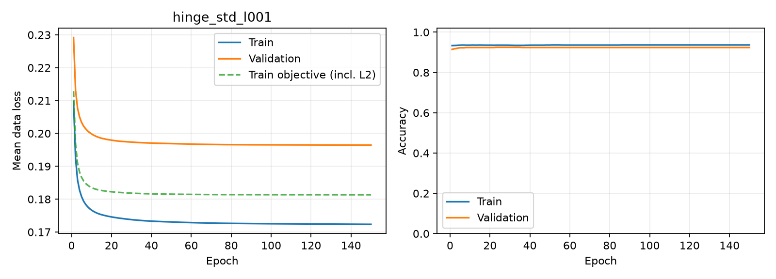
参考结果
默认手写线性 SVM：标准化、150 轮
训练准确率
验证准确率
测试准确率
93.66%
92.39%
91.60%
λ=0.01，lr=0.05，batch=64，seed=42；选中第 148 轮，测试 698/762。参考值不作统一门槛。
27/36

Slide 28
对照结果
标准化：相同超参数下的流水线对照
原始特征量级不同：
Area 约 7,551–18,913
Eccentricity 约 0.78–0.95
在相同 λ、学习率、
训练轮数与种子下，
观察缩放对训练的影响。
28/36

Slide 29
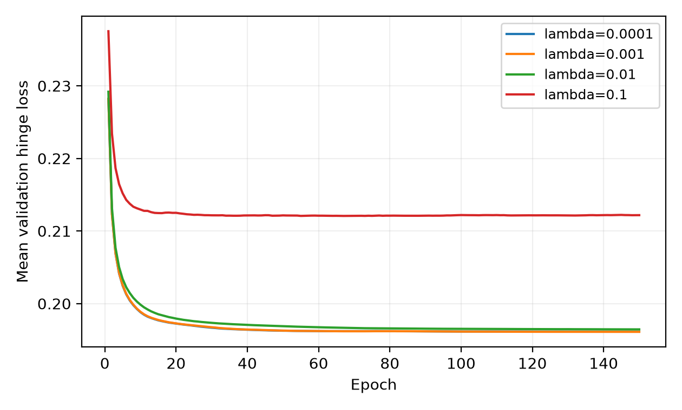
对照结果
正则化强度：结果可能只发生小幅变化
λ | 选中轮次 | 测试准确率
0.0001 | 139 | 91.60%
0.001 | 150 | 91.60%
0.01 | 148 | 91.60%
0.1 | 67 | 91.21%
四组验证准确率均为 92.39%；测试差异也很小，需结合损失曲线解释。
29/36
Notes:
四档 λ 均使用标准化、150轮、lr=0.05、batch=64、seed=42。验证平均hinge损失可横比，不直接横比含不同λ的总目标。

Slide 30
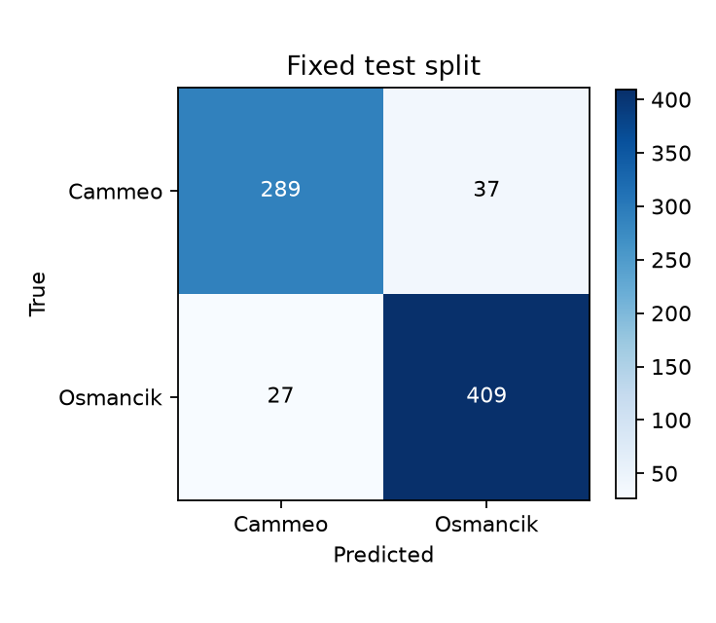
结果分析
混淆矩阵：哪一种水稻更容易被错分？
真实 → 预测 | 数量
Cammeo → Osmancik | 37
Osmancik → Cammeo | 27
共 64 条错分。
结合各类 Precision、Recall、F1，
讨论总体准确率之外的信息。
30/36
Notes:
混淆矩阵来自默认手写模型的固定测试集：[[289,37],[27,409]]，64/762 错分。

Slide 31
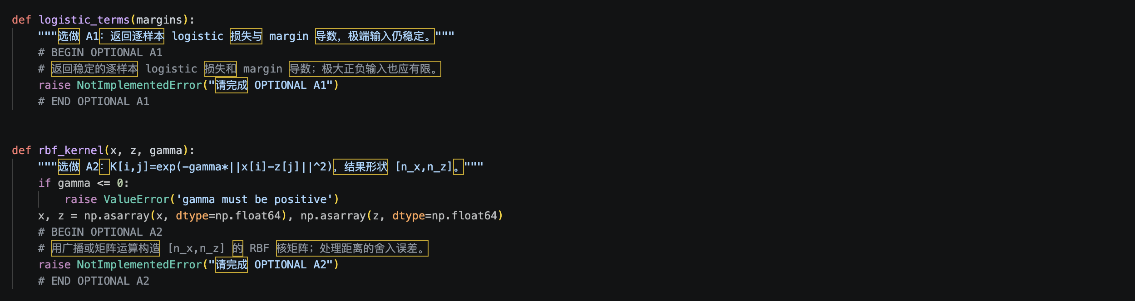
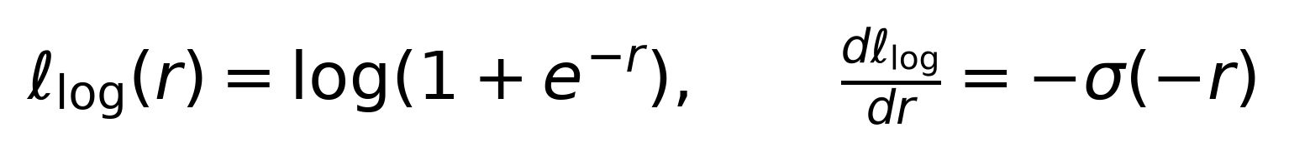
选做 A1
稳定的 logistic 损失与 margin 导数
python3 main.py --loss logistic --validation-only
相同标准化与预算下，测试准确率：hinge 91.60%；logistic 91.34%。
31/36

Slide 32
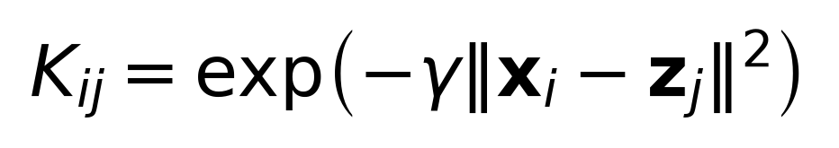
选做 A2
RBF 核矩阵：让分类边界具有非线性
python3 geometry_demo.py --rbf
32/36

Slide 33
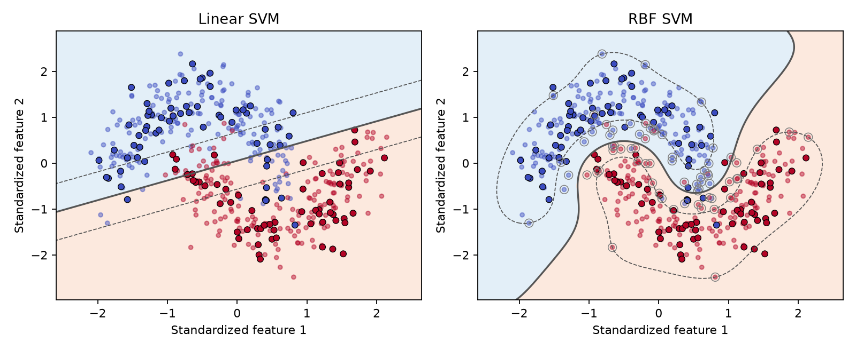
二维边界示例
同一个 C：比较线性边界与 RBF 边界
make_moons：600 条；两种核 C=1，RBF γ=1。测试：线性 89.17%，RBF 95.83%。
33/36
Notes:
来自既有 output/toy_results.json 和 toy_boundaries.png。make_moons n=600, noise=.2, seed=42；train/val/test=360/120/120；标准化仅在训练行拟合。两种模型 C=1，RBF gamma=1；测试分别107/120与115/120。

Slide 34
成熟库参考
接近参考求解器，不代表所有扩展都应提高分数
模型 | 设置 | 测试准确率
手写线性 SVM | 标准化，λ=0.01 | 91.60%
成熟库线性 SVM | 相同 hinge 目标，C=1/(2,286×0.01) | 91.47%
成熟库 RBF SVM | 固定 C=1，γ=1/7 | 91.08%
水稻数据中，本轮 RBF 没有改善。
RBF 与线性库参考的 C 不同，这里是固定扩展示例；二维示例才使用相同 C。
34/36

Slide 35
实验要求
提交实现、运行记录与能够解释的结论
项目 | 要求
文件夹 | Task2-学号-姓名-班级
代码 | 五个 Python 文件，包含 geometry_demo.py
报告 | Word：实现与手算、设置、曲线、对照、错分分析、调试与总结
输出 | 代表性 config / metrics / history、划分索引及相关图；不重复提交数据或缓存
35/36

Slide 36
机器学习课程实验
Thank You Q & A
高煜明 gaoyuming11@stu.xjtu.edu.cn
36/36

